Slide 1


TÍTULO AQUI ARIAL BLACK 44 subtítulo aqui Arial 40
Autor 1: Nome do Autor
Autor 2: Nome do Autor
Autor 2: Nome do Autor

Slide 2

IMAGEM CONCEITO AO FUNDO (OPCIONAL)
( remetendo ao tema do trabalho)
ESCREVA O TÍTULO AQUI ARIAL BLACK 44

Slide 3
ARIAL BLACK TAM. 44
Fonte sugerida para os textos: Calibri. Tam. 20.
Utilize esse espaço para inserir um pequeno texto. O texto deve ser o mais sintético possível, servindo apenas como apoio para a fala. Não ultrapasse o espaço delimitado, escreva em caixa baixa e não altere o alinhamento, a fonte, e o tamanho do texto. Divida textos maiores em mais de um slide. Se não for possível, a fonte pode ser reduzida, no máximo, ao tamanho 18. Estas configurações foram escolhidas para proporcionar uma melhor visualização.

Slide 4
CITAÇÃO
Citação direta com menos de 3 linhas:
Exemplo 1
Para Sveiby (1998, p.95), “aprendizagem organizacional é um processo que ocorre através de insights compartilhados, conhecimento e modelos mentais, e se baseia no conhecimento e nas experiências passadas”.
OU
Exemplo 2
“Conhecimento é algo pessoal, isto é, formado dentro de um contexto social e individual, ou seja, não é propriedade de uma organização ou de uma coletividade” (POLANYI, 1966, p.4).

Slide 5
CITAÇÃO
Na citação com mais de 3 linhas adicionar recuo de 4cm:
Exemplo 1:
As contradições, os dilemas, as dualidades, as polaridades, as dicotomias e as oposições não são alheias ao conhecimento, pois o conhecimento em si é formado por dois componentes dicotômicos e aparentemente oposto – isto é, o conhecimento tácito e o conhecimento explícito (NONAKA; TAKEUCHI, 2008, p.19).
Ou
Exemplo 2:
Para Vasconcellos (2006, p.14),
O ambiente organizacional é o conjunto de características organizacionais que direcionam o funcionamento de toda a empresa. Essas características são os meios fundamentais para transformar a energia e os conhecimentos dos indivíduos e da organização em valor, produtividade e fatia de mercado, podendo originar produtos e serviços tangíveis.

Slide 6
“Este é um exemplo de citação que merece ser destacada. Deve ser colocada entre aspas e a fonte entre parênteses.”
(BAKHTIN, 1987, p. 388)

Slide 7
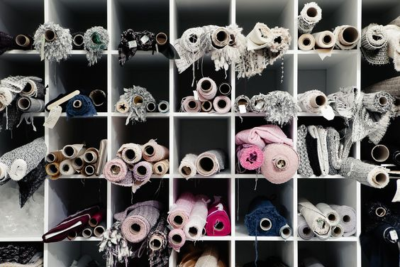
Imagem 01: Nome da imagem | Fonte: www.udesc.com.br
Quando uma imagem merecer maior destaque, utilize este modelo de slide.
Você pode adicionar o título e a fonte, bem como uma descrição curta.

Slide 8
Imagem 01: Nome da imagem.
Fonte: www.udesc.com.br
Utilize esse formato quando for necessário um pequeno texto para acompanhar a imagem.
Aproxime sua imagem do tamanho deste modelo, e procure manter o espaço entre ela e este texto, o título, a fonte e os limites do slide.

Slide 9
Imagem 01: Nome da imagem.
Fonte: www.udesc.com.br
Utilize esse formato quando for necessário um pequeno texto para acompanhar a imagem.
Aproxime sua imagem do tamanho deste modelo, e procure manter o espaço entre ela e este texto, o título, a fonte e os limites do slide.
Imagem 01: Nome da imagem.
Fonte: www.udesc.com.br
Utilize esse formato quando for necessário um pequeno texto para acompanhar a imagem.
Aproxime sua imagem do tamanho deste modelo, e procure manter o espaço entre ela e este texto, o título, a fonte e os limites do slide.

Slide 10
TABELAS
Ex. | Ex. | Ex. | Ex. | Ex. | Ex | Ex. | Ex. | Ex. | Ex.
Ex. | 1 | 2 | 3 | 4 | 5 | 6 | 7 | 8 | ...
Ex.
Ex.
Ex.
Ex.
Ex.
Ex.
Tabela 01: Nome da tabela.
Fonte: www.udesc.com.br
Utilize esse slide para apresentar uma tabela. Mantenha o estilo de cores, barras e linhas, que foram escolhidos para melhor visualização e entendimento dos dados.

Slide 11
GRÁFICOS

Slide 12
GRÁFICOS
Gráfico 01: Nome do gráfico
Fonte: www.udesc.com.br
Este é um slide para apresentação de gráficos.

Slide 13
REFERÊNCIAS
SOBRENOME, INICIAIS. Título da publicação. In: SOBRENOME, INICIAIS. (Ed.). Título da Publicação. Local de publicação: nome da gráfica, ano de publicação. Volume, páginas.
PORTMORE, A. C. Parvoviruses (erythema infectiosum, aplastic crisis). In: MANDELL, G. L.; BENNETT, J. E.; DOLIN, R. (Ed.). Mandell, Douglas, and Bennett’s principles and practice of infectious diseases. 4th ed. New York: Churchill Livingstone, 1995. v.1, p.439-46.
ZANELLA, M.T. Obesidade e fatores de risco cardiovascular. In: MION, J.R. D.; NOBRE, F. (Ed.). Risco cardiovascular global: da teoria à prática. 2. ed. São Paulo: Lemos Editorial, 2000. p.109-25.
OLIVEIRA, Z.L.C. A provisão da família: redefinição ou manutenção dos papéis? In: ARAÚJO, C.; SCALON, C. (Org.). Gênero, família e trabalho no Brasil. Rio de Janeiro: Editora FGV, 2005. p. 123-47.
SCHAUM, Daniel. Schaum’s outline of theory and problems. 5th ed. New York: Schaum Publishing, 1956. 204 p.

Slide 14






REFERÊNCIAS
00
00
00
00
00
00
NORMATIVAS E DOCUMENTOS
PESSOAS/ CANAIS INFORMAIS
LIVROS
TESES
ARTIGOS
WEBSITES

Slide 15
OBRIGADO
NOME DO AUTOR
email@gmail.com
www.sitedoautor.com.br
www.facebook.com/perfil
@Instagram
(00) 99999-9999
PPGModa Udesc
ppgmoda.udesc@gmail.com
www.udesc.br/ceart/ppgmoda
www.facebook.com/mestradomodaudesc
(48) 3664-8345

